Slide 5
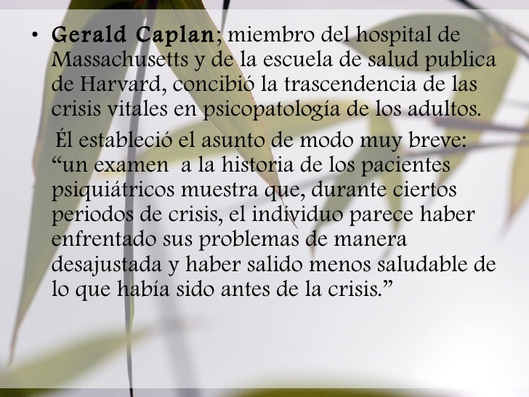

Slide 16
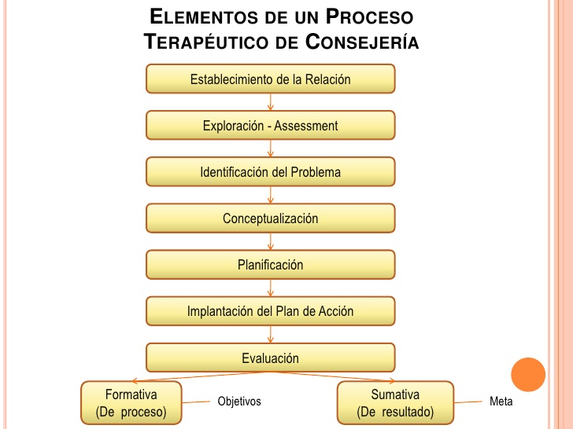

Slide 18
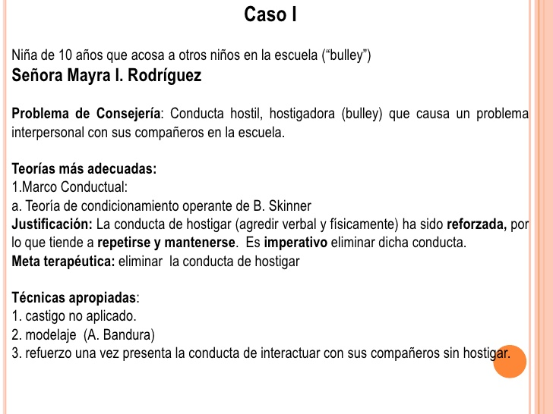

Slide 19
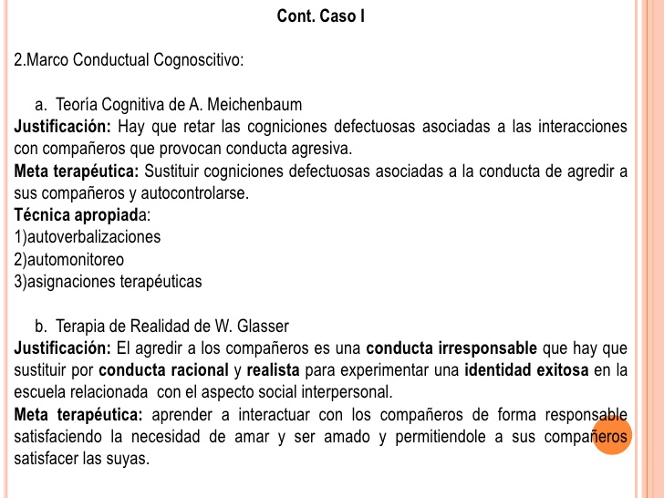

Slide 20
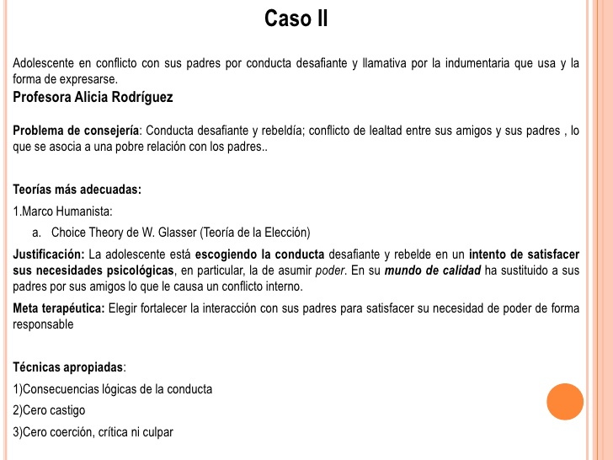

Slide 21
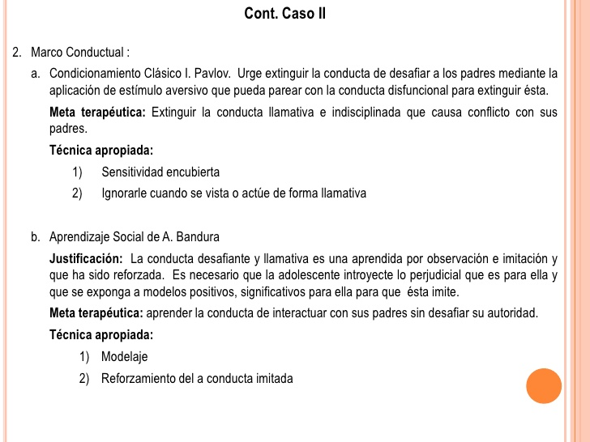

Slide 22
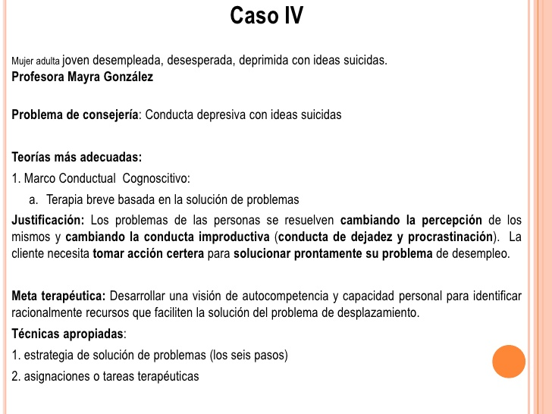

Slide 23
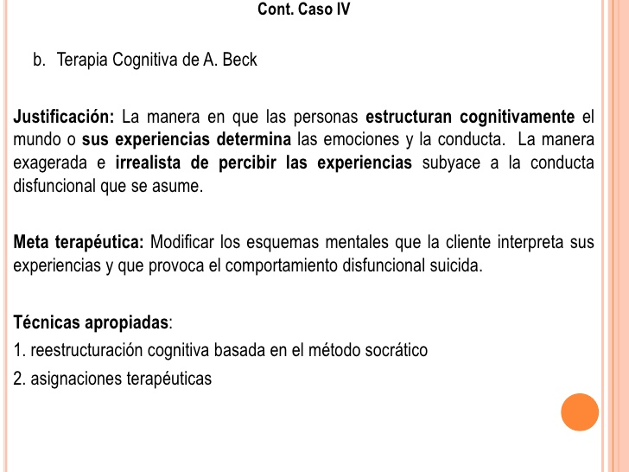

Slide 24
¿Cuáles son los mitos o ideas erróneas sobre el suicidio?
Creencias erróneas Situación real
EL QUE SE QUIERE MATAR NO LO DICE Conduce a no prestar atención a las personas que manifiestan sus ideas suicidas o amenazan con suicidarse.
De cada diez personas que se suicidan, nueve manifestaron claramente sus propósitos y la otra dejó entrever sus intenciones de acabar con su vida.
EL QUE LO DICE NO LO HACE Conduce a minimizar las amenazas suicidas, que pueden considerarse erróneamente como chantajes, manipulaciones, alardes, etc.
El que se suicida pudo expresar lo que ocurriría con palabras, amenazas, gestos o cambios de conducta.
TODO EL QUE SE SUICIDA ES UN ENFERMO MENTAL Intenta hacer sinónimo el suicidio y la enfermedad mental.
Los enfermos mentales se suicidan con mayor frecuencia que la población general, pero no necesariamente hay que padecer un trastorno mental para hacerlo. No hay duda de que todo suicida es una persona que sufre.
EL SUICIDIO SE HEREDA Lleva a creer erróneamente que lo que está determinado por la herencia es imposible modificarlo.
Aunque el suicidio pueda tener influencia genética, existen una serie de factores protectores que es preciso potenciar (habilidades en la resolución de los problemas, tener confianza en uno mismo, integración social, etc.…)
HABLAR SOBRE EL SUICIDIO CON UNA PERSONA QUE ESTÁ EN RIESGO LE PUEDE INCITAR A QUE LO REALICE Infunde temor a la hora de abordar el tema del suicidio en quienes están en riesgo de consumarlo.
Está demostrado que hablar del suicidio reduce el riesgo de realizarlo y puede ser la única posibilidad que ofrezca a esa persona para el análisis de sus propósitos autodestructivos.
EL SUICIDA DESEA MORIR Pretende justificar la muerte por suicidio de quienes lo intentan o consuman.
Con frecuencia el suicida está en una posición ambivalente, desea morir si su vida continúa de la misma manera y desea vivir si se produjeran pequeños cambios en ella.
EL QUE INTENTA EL SUICIDIO ES UN COBARDE Pretende evitar el suicidio al equipararlo con una cualidad negativa de la personalidad.
Los que intentan suicidarse no son cobardes sólo son personas que sufren.
EL QUE INTENTA EL SUICIDIO ES UN VALIENTE Pretende equiparar el suicidio con una característica positiva de la personalidad, lo que entorpece su prevención al hacerlo sinónimo de un atributo imitable como es el valor.
Los atributos personales como cobardía o valentía no se cuantifican o miden en función de las veces que alguien se intenta quitar la vida o la respeta.

Slide 25
SÓLO LOS VIEJOS SE SUICIDAN Pretende evadir el suicidio como causa de muerte en edades tempranas de la vida como son los niños y los adolescentes.
Los ancianos realizan menos intentos autolíticos que los jóvenes, pero utilizan métodos mas efectivos al intentarlo, lo que lleva a una mayor letalidad.
SI SE RETA A UN SUICIDA ESTE NO LO INTENTA Pretende probar fuerzas con el sujeto en crisis suicida y desconoce el peligro que significa su vulnerabilidad.
Retar al suicida es un acto irresponsable, pues se está ante una persona vulnerable cuyos mecanismos de adaptación han fracasado, ya que predominan precisamente los deseos de autodestruirse.
LOS MEDIOS DE COMUNICACIÓN NO PUEDEN CONTRIBUIR A LA PREVENCIÓN DEL SUICIDIO Pretende continuar emitiendo noticias sensacionalistas, con el objetivo primordial de vender, sin tener en cuenta las consecuencias del mensaje emitido.
Los medios de comunicación pueden convertirse en un valioso aliado en la prevención del suicidio si enfocan correctamente la noticia sobre el tema y tienen en cuenta las sugerencias de los expertos: publicar señales de alerta de una crisis suicida, dispositivos de salud mental a los que puede acudir, divulgar grupos de riesgo y medidas sencillas que permitan a la población saber qué hacer en caso de detectar a un sujeto con riesgo de suicidio.

